Slide 1
Особенности формирования лавесовского полиэдра в синтетическом теннантите и влияние изовалентного замещения на магнитные свойства и теплоёмкость в соединениях из группы теннантита-тетраэдрита
Федеральное государственное бюджетное научное учреждение «Технологический институт сверхтвердых и новых углеродных материалов», (ФГБНУ ТИСНУМ)
Ярославцев Алексей

Slide 2

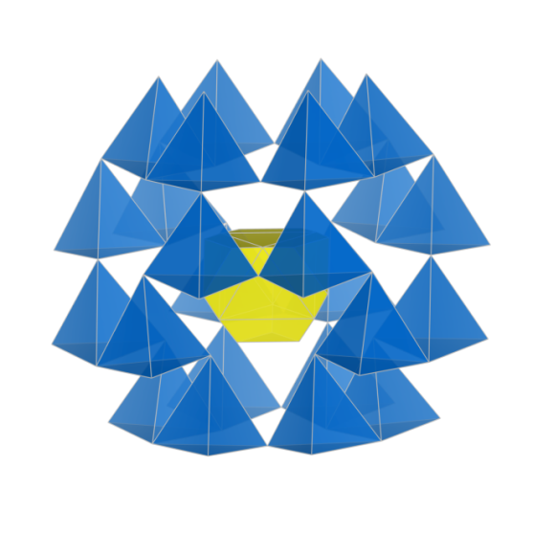
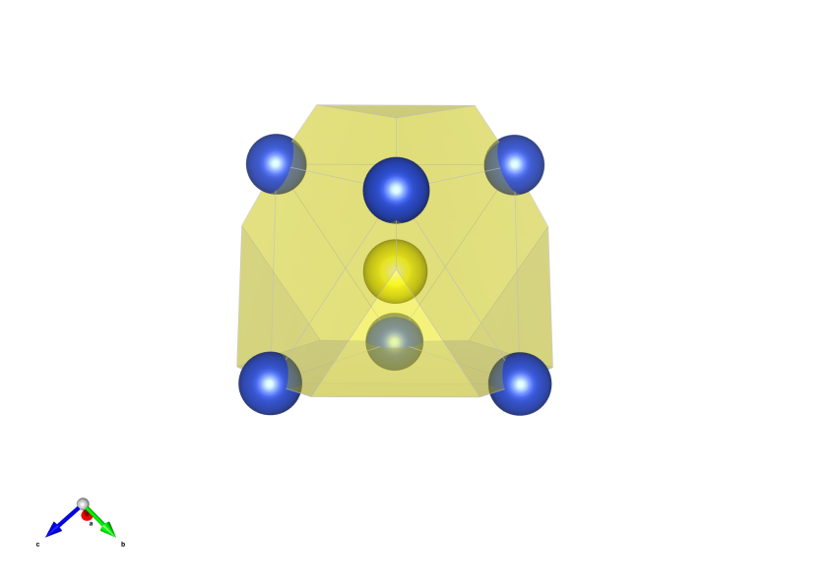
Структура соединений группы теннантита-тетраэдрита
а)
б)
в)
Структура соединений группы теннантита–тетраэдрита:
а) тетраэдрические каркасы;
б) тэтраэдрические каркасы и лавесовский полиэдр;
в)структура лавесовского полидра.

Slide 3
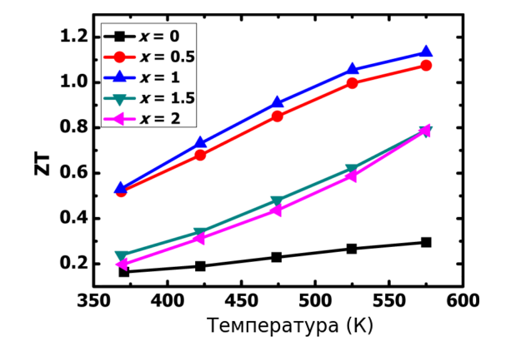
Термоэлектрический эффект
S — коэффициент Зеебека,
σ — электропроводность,
k — теплопроводность,
T — температура
Сводная таблица термоэлектрической эффек-тивности для синтетического тэтраэдрита Cu_{12-x}Sb₄S₁₃ допированного Mn (x = 0, 0.5, 1, 1.5, 2)
Enhanced Thermoelectric Performance of Synthetic Tetrahedrites / J. Heo [и
др.] // Chemistry of Materials. — 2014. — Март. — Т. 26, № 6. — С. 2047—
2051.

Slide 4
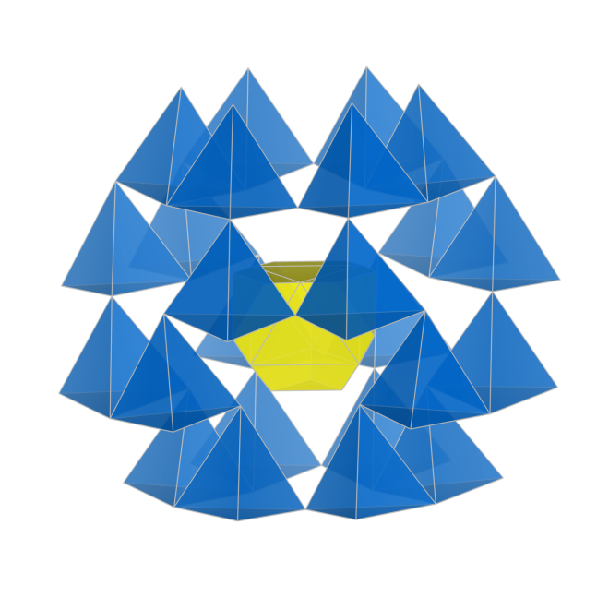
Актуальность исследования
механизмы формирования физических свойств в соединениях из группы теннантита–тетраэдрита не сформированы;
структура лавесовского полиэдра приводит к возникновению низкоэнергетических фонон-ных мод, уменьшает теплопроводность и влияет на теплоёмкость;
изовалентное замещение в соединениях группы теннантита–тетраэдрита влияет на локальное окружение атомов меди, тем самым изменяет температуру магнитного упорядочения и энергию низкоэнерге-тических фононных мод;
определение положения атомов меди в лавесовском полиэдре позволяет понять механизмы возникновения физических свойст.
Структура соединений из группы теннантита–тетраэдрита состоит из характерных пирамидальных комплексов, которые образуют лавесовский полиэдр.
Лавесовский полиэдр. Желтый — атом серы,
синий — атом меди

Slide 5
Цели и задачи
Цель:
определение положения атомов меди в синтетическом теннантите Cu₁₂As₄S₁₃ и особенности формирования лавесовского полиэдра;
изучение влияния изовалентного замещения в соединениях группы теннантита–тетраэдрита на теплоемкость и магнитные свойства на примере Cu₁₂As₄S₁₃, Cu₃AsSe₃, Cu₁₂Sb₄S₁₃ и Cu₃SbSе₃.
Задачи:
исследование положения атомов меди в монокристаллическом образце синтетического теннантита Cu₁₂As₄S₁₃ в диапазоне температур от 80 до 300 К;
проведение экспериментальных измерений температурных зависимостей теплоёмкости для образцов Cu₁₂As₄S₁₃ и Cu₃AsSe₃ и магнитной восприим-чивости для образцов Cu₁₂As₄S₁₃, Cu₃AsSe₃, Cu₁₂Sb₄S₁₃ и Cu₃SbSе₃.

Slide 6
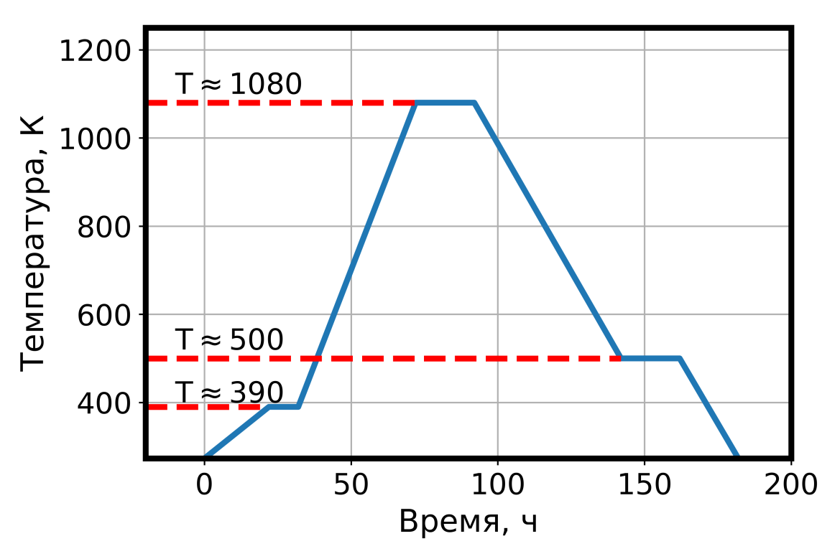
Методика получения образцов
Образцы получены спеканием в вакуумированных кварцевых ампулах из шихты в стехиометрическом соотношении 3Cu:(As,Sb):3(S,Se).
Образец Cu₁₂As₄S₁₃ дополнительно подвергнут направленной перекристаллизации по методу Бриджмена-Стокбаргера.
Пример схемы темпетарутрного режима синтеза соединений синтетического теннантита Cu₁₂As₄S₁₃.

Slide 7
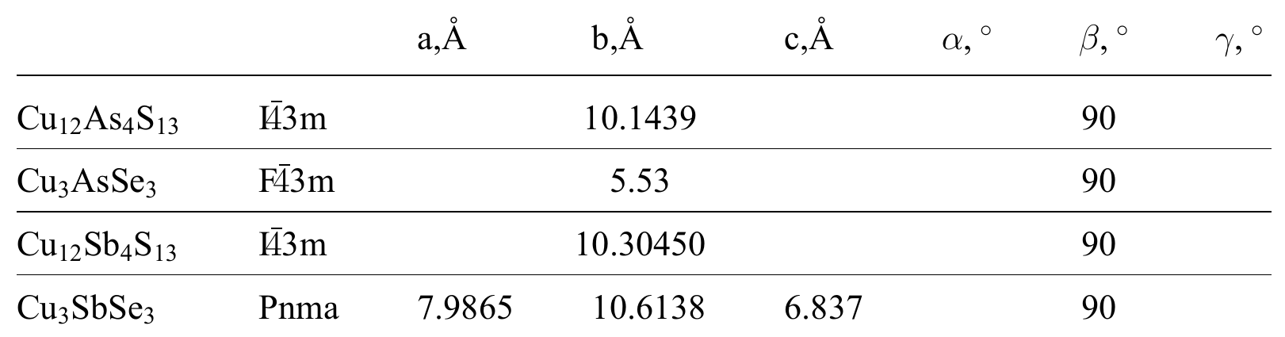
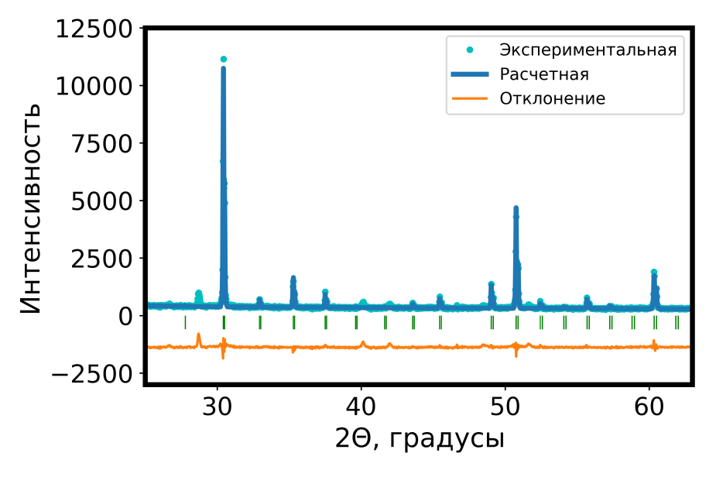
Идентификация образцов
Сводная таблица рентгенофазового анализа синтезированных образцов
Cu₁₂As₄S₁₃
Cu₃SbS₃
Cu₃AsSe₃
Cu₃SbSe₃
Cu₁₂As₄S₁₃
R_{ф}=5.2%
Пример обсчёта экспериментальной порошковой дифрактограммы синтетического теннантита Cu₁₂As₄S₁₃ обработанной методом Ритвельда.

Slide 8
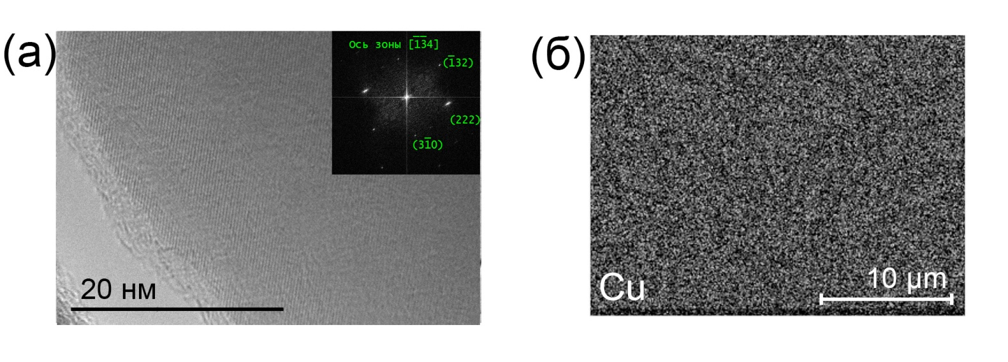
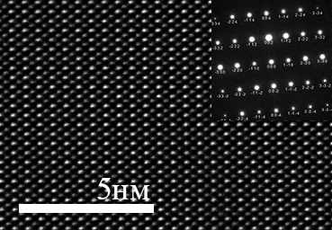
Микроскопия Cu₁₂As₄S₁₃
а) атомарное изображение структуры (вставка электронная дифракция) для плоскости (011) теннантита .
б) Энергодисперсионная карта атомов Cu в Cu₁₂As₄S₁₃ с 1 мм² Cu_{12.81}As_{3.95}S₁₃.
Монокристалл синтетического теннанта высокого качества
При STEM анализе не обнаружено примеси и дефектов.
.

Slide 9
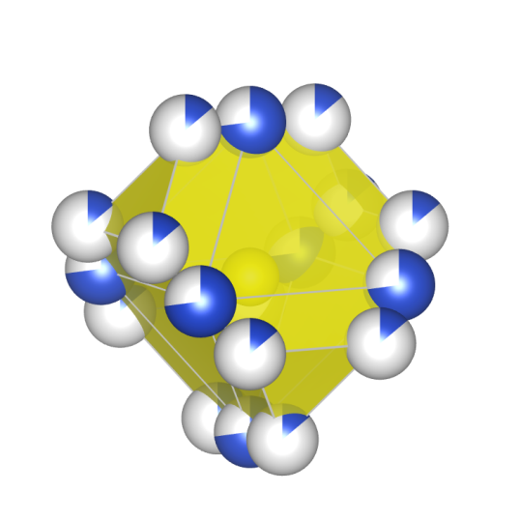

Особенности заселенности позиций меди в лавесовском полиэдре в синтетическом Теннантите
I43m
R_{ф}=3.25%
a=10.1572(2)Å
Cu2_{occ}=0.727
Cu2_{occ}=0.727+0.136×2=0.999
Cu2_{occ}=0.7+0.17×2=1.04(литература)*
Cu21_{occ}=0.136
Структурная формула синтетического теннантита Cu₁₂As₄S₁₃, а не Cu_{12.5}As₄S₁₃.
*Crystal structure of copper-rich unsubstituted tennantite, Cu_{12.5}As₄S₁₃ / E. Makovicky [и др.] // The Canadian Mineralogist. — 2005. — Т. 43, № 2. — С. 679—688.

Slide 10
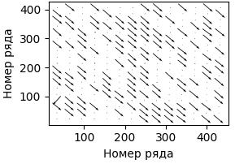
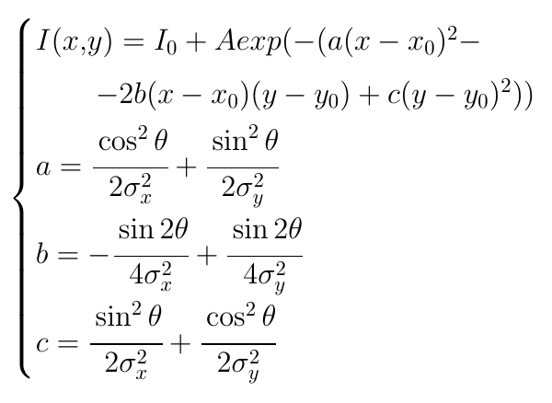
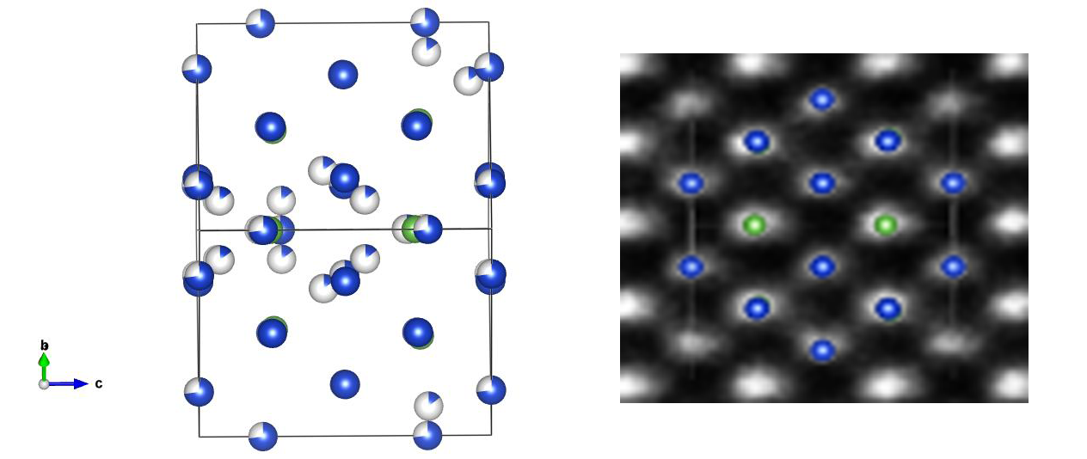
Анализ формы пиков STEM изображения для плоскости (011) синтетического теннантита
I₀ — интенсивность фона, A — амплитуда центра пика, x₀ и y₀ — координаты
центра ряда, 𝜎_{𝑥} и 𝜎_{𝑦} — стандартное отклонение, 𝜃 — угол поворота элиптичности столбца
Эллиптичность рядов меди после анализа атомарного изображения программой Atomap и дополнительным вычетом дрейфа.
Atomap: a new software tool for the automated analysis of atomic resolution images using two-dimensional Gaussian fitting / M. Nord [и др.] // Advanced Structural and Chemical Imaging. — 2017. — Февр. — Т. 3, № 1. — С. 9.
Наличие неоднородной эллиптичности подтверждает наличие смещения меди в лавесовском полиэдре.

Slide 11
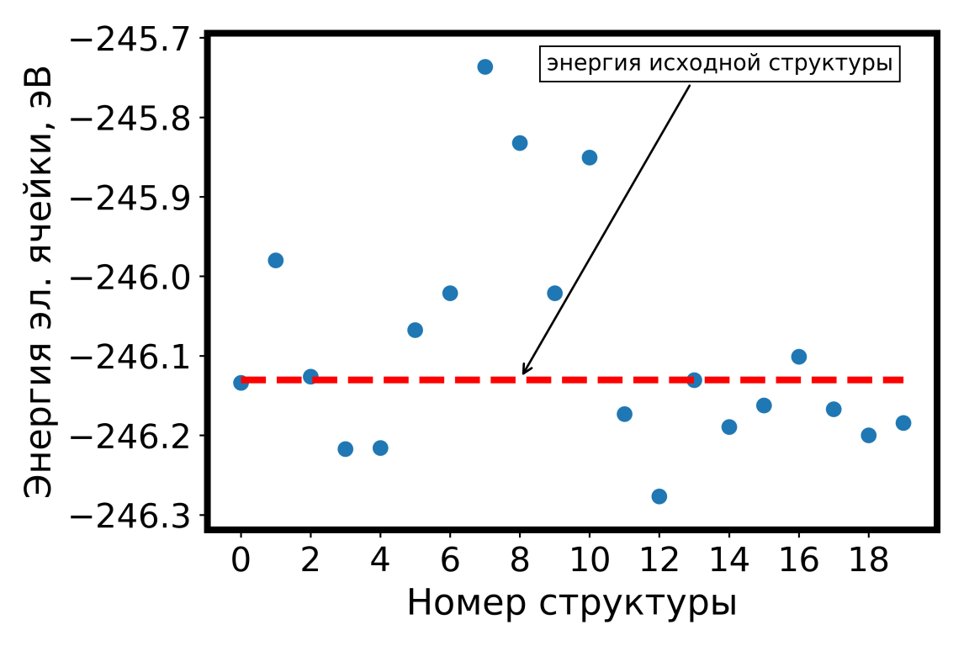

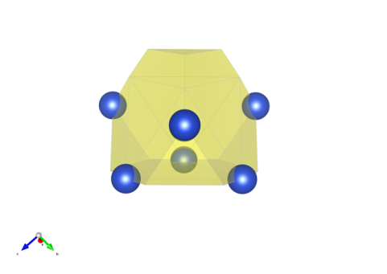
Квантовомеханические расчеты. Энергия элементарной ячейки
Изображения лавесовского полиэдра: левый — исходный полиэдр, справа — с сдвинутой позицей меди.
По расчетам методом теории функции плотности могут существовать все структуры;
Максимальное расстояние между атомами меди в идеальной структуре и структуре со сдвинутой позицией меди составляет 0,6 Å, экспериментальное — 1,1 Å.
Сводная таблица энергий 19 структур, с разным расположением атомов в лавесовском полиэдре.

Slide 12
Квантовомеханические расчеты. Распределение заряда в элементарных ячейках
Atom | Var0 | Var1 | Var2 | Var3 | Var4 | Var5 | Var6 | Var7 | Var8 | Var9
Cu1 | +0.557 | +0.554 | +0.556 | +0.555 | +0.557 +0.547 | +0.555 | +0.557 +0.551 | +0.553 +0.550 | +0.550 | +0.550
Cu2 | +0.497 | +0.481 +0.456 | +0.453 +0.394 | +0.483 +0.381 | +0.521 +0.464 | +0.485 +0.400 | +0.487 +0.503 | +0.484 +0.446 | +0.507 +0.447 | +0.503 +0.446
S1 | -1.412 -1.479 | -1.405 -1.512 | -1.403 -1.498 | -1.402 -1.488 | -0.723 -0.744 | -1.394 -1.504 | -0.716 -0.749 | -1.447 -0.700 | -1.436 -0.699 | -1.434 -0.697
S2 | -0.976 | -0.886 | -0.777 | -0.803 | -0.926 | -0.832 | -0.932 | -0.870 | -0.867 | -0.863
As | +3.001 | +3.045 +3.014 | +3.103 +2.993 | +3.046 +3.175 | +0.905 +0.853 | +3.108 +3.049 | +0.880 +0.876 | +1.526 +2.272 | +1.558 +0.964 | +1.514 +0.866
Atom | Var10 | Var11 | Var12 | Var13 | Var14 | Var15 | Var16 | Var17 | Var18 | Var19
Cu1 | +0.555 | +0.554 | +0.553 | +0.555 | +0.555 | +0.554 | +0.553 | +0.555 | +0.555 | +0.555
Cu2 | +0.463 +0.480 | +0.507 +0.312 | +0.467 +0.432 | +0.499 +0.429 | +0.509 +0.362 | +0.502 +0.386 | +0.485 +0.433 | +0.508 +0.434 | +0.504 +0.429 | +0.504 +0.429
S1 | -0.694 -0.746 | -1.397 -1.528 | -1.395 -1.523 | -1.403 -1.532 | -1.414 -1.520 | -1.421 -1.519 | -1.388 -1.515 | -1.404 -1.531 | -1.411 -1.541 | -1.411 -1.541
S2 | -0.851 | -0.809 | -0.848 | -0.900 | -0.832 | -0.850 | -0.873 | -0.888 | -0.930 | -0.930
As | +0.758 +0.920 | +3.162 +3.000 | +3.003 +3.085 | +3.062 +3.002 | +3.097 +2.984 | +3.094 +3.012 | +3.064 +3.010 | +3.073 +2.994 | +3.062 +2.992 | +3.062 +2.992
Сводная таблица распределение заряда для19 структур
Изображения лавесовского полиэдра: вверху— исходный полиэдр, внизу— с сдвинутой позицей меди.
Для более выгодных с энергетической точки зрения структур не возникает разной валентности на атомах меди Cu1, но возникает разность зарядов для Cu2 (Cu21).

Slide 13
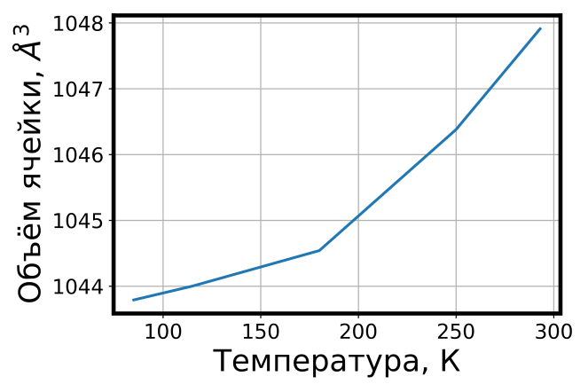
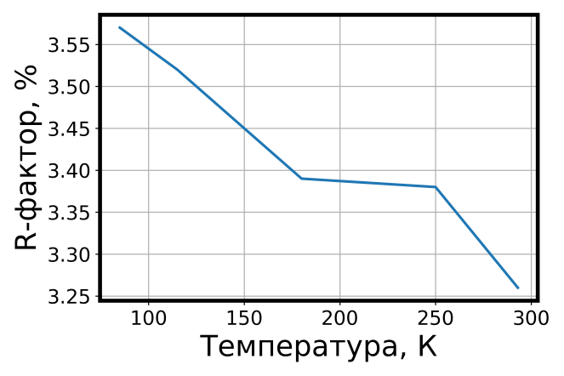
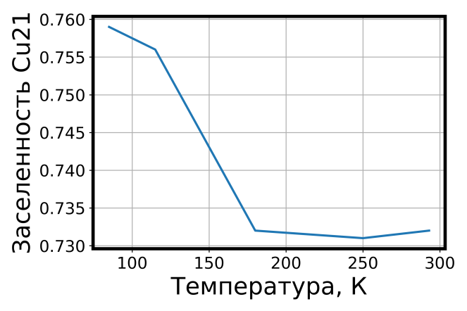
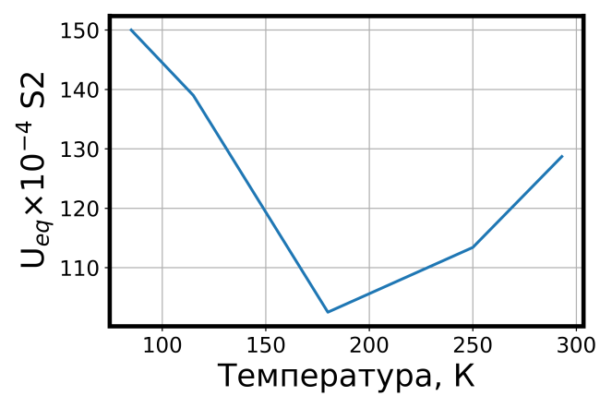
Структурное исследование теннантите при температурах 85, 115, 180, 250 и 293 К
Аномальное поведение значения атомарного смещения при пони-жении температуры.
Фазовый переход II рода по аномальному изменению значению Ueq у синтетического теннантита Cu₁₂As₄S₁₃.

Slide 14
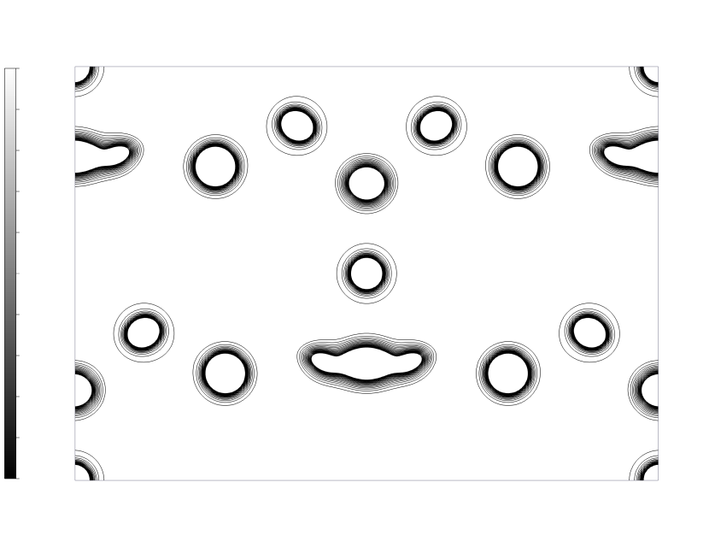

Распределение электронной плотности в теннантите при 293 и 85 К на основе экспериментальных структурных данных
а)
б)
CuII
CuII
Электронная плотность в синтетическом теннантите Cu₁₂As₄S₁₃ при температуре 293 (а) и при 85 К (б) в плоскости 011.
АФМ упорядочение более выгодно, чем ФМ, ПМ упорядочение в структуре при температуре 85 К.

Slide 15
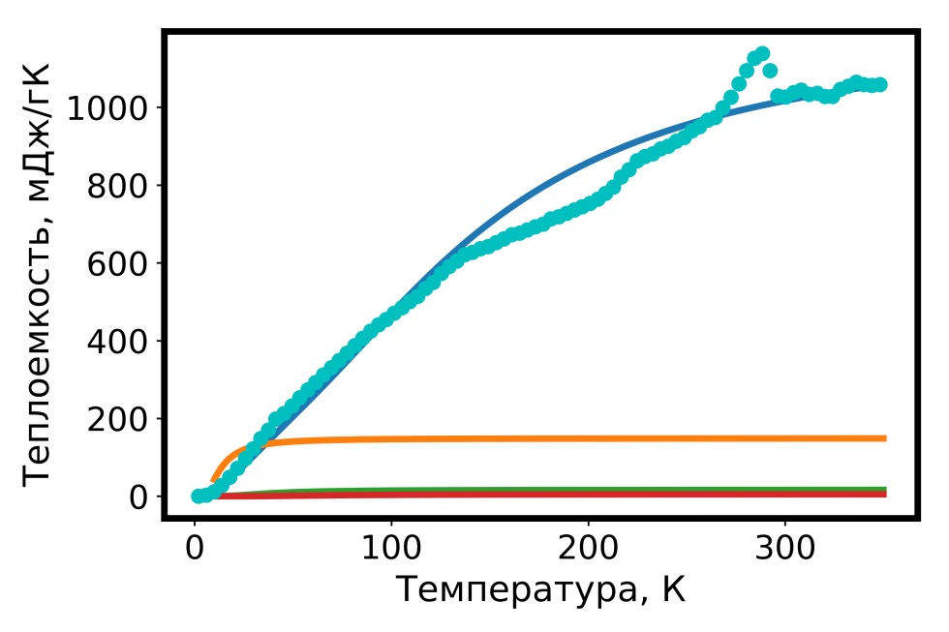
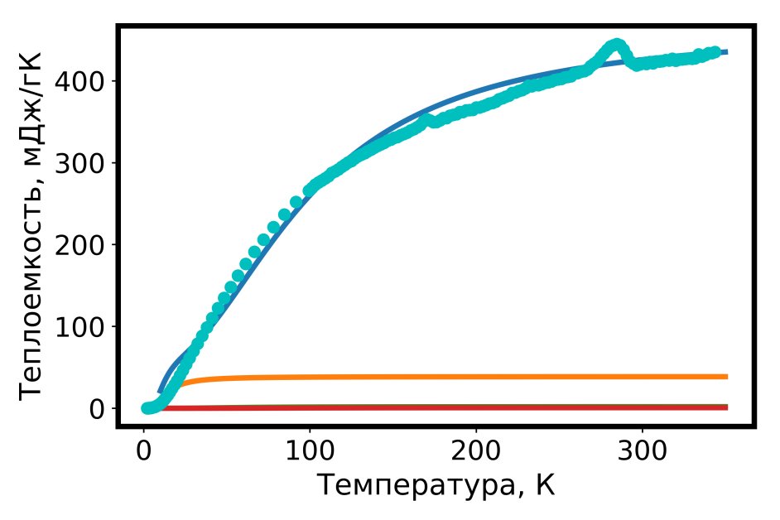
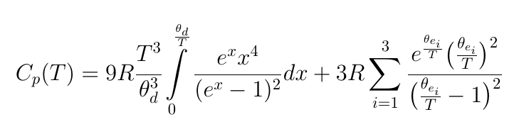
Мягкие моды в синтетических теннантите и мгриите
Cu₁₂As₄S₁₃
Cu₃AsSe₃
Θ_{д} = 500 К
Т_{е2} = 186 К
Θ_{д} = 623 К
Т_{е2} = 124 К
Т_{е3} = 288 К
Т_{е1} = 42 К
Т_{е1} = 41 К
Т_{е3} = 220 К
Теплоемкость удовлетворительно описывается уравнением Дебая с тремя дополнительными осцилля-торами Эйнштейна.
𝜃_{d} — температура Дебая, 𝜃_{𝑒𝑖} — температура соответствующего осциллятора Эйнштейна

Slide 16
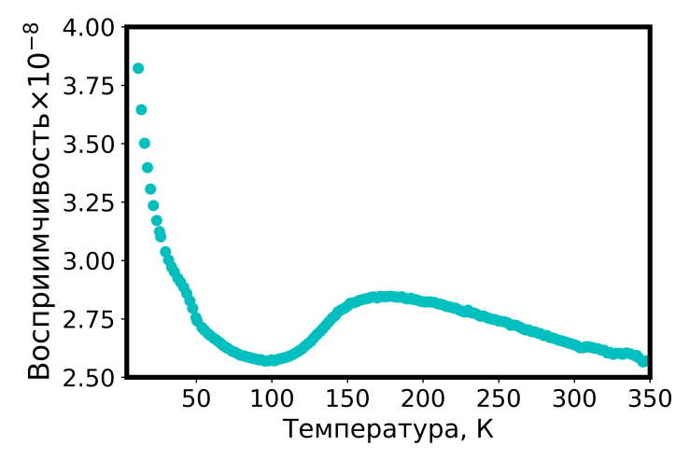
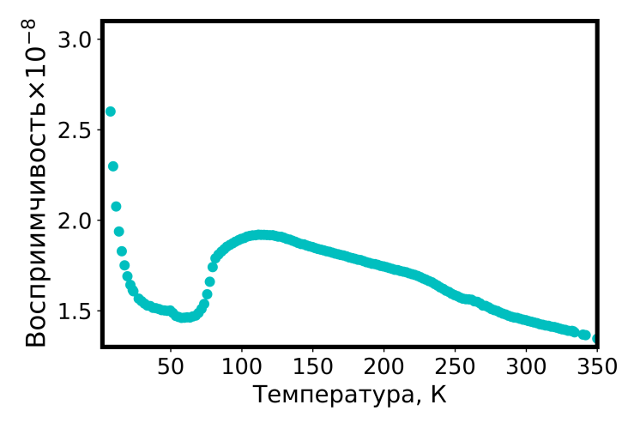
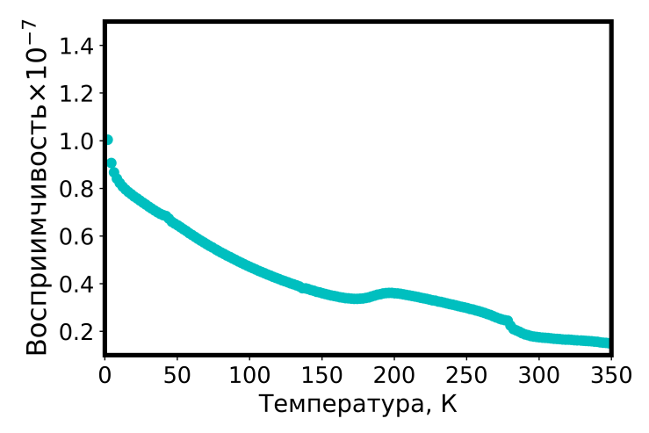
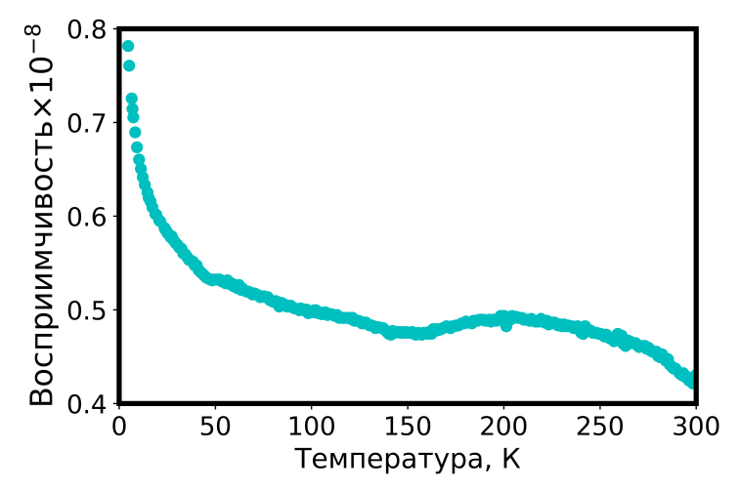
Влияние изовалентного замещения на намагниченность
Cu₁₂As₄S₁₃
Cu₁₂Sb₄S₁₃
84 К
Замещение Cu–(As,Sb)–S приводит к изменению температуры магни-тного упорядочения с 124 К на 84 К.
124 К
Cu₃AsSe₃
Cu₃SbSe₃
Замещение Cu–(As,Sb)–Se приводит к изме-нению температуры магнитного упорядо-чения с диапазона от 170 К до 270 К на диапазон от 170 до 300 К.
170 К
280 К
170 К
300 К

Slide 17
Выводы
Показано, на структурную формулу в синтетическом теннантите приходится 12 атомов меди;
Проведен анализ расположения атомов меди в лавесовском полиэдре методом первопринципных расчетов, проведено сравнение элиптичности рядов меди для плоскости (011) HAADF изображения;
Обнаружен фазовый переход 2рода при температуре 124 К методом рентгеноструктурного анализа в синтетическом теннантите Cu₁₂As₄S₁₃;
Показано, возникновение низкоэнергетических фононных мод в соединениях синтетических теннантита Cu₁₂As₄S₁₃ и мгриита Cu₃AsSe₃ на примере сравнения расчетной и экспериментальной зависимостей теплоёмкостей;
Исследован эффект изовалентного замещения на поведение магнитной восприимчивости от температуры:
Замещение Cu–(As,Sb)–S приводит к уменьшению температуры магнитного упорядочения с 124 К на 84 К;
Замещение Cu–(As,Sb)–Se приводит к увеличению температур диапазона магнитного упорядочения с 170 К до 270 К на 170 до 300 К.

Slide 18
Благодарности
Автор выражает благодарность А.В. Миронову, А.Н. Кузнецову, С.А. Тарелкину, И.А. Пережогину, А.П. Дудке, Е.Б. Модину, Б.П. Сорокину, Е.В. Сухановой, Д.С. Незнахину, Д.О. Аликину, Н.В. Мельниковой, А.Н. Бабушкину, М.Ю.Попову, В.Д. Бланку

Slide 19
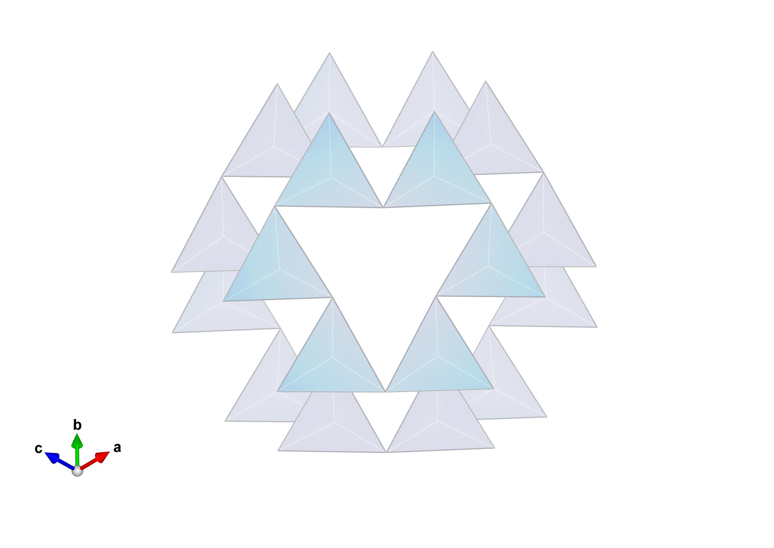
Спасибо за внимание!

